Slide 1
Регіональний центр професійно - технічної освіти № 1 м. Кременчука
Підготували: завідувач бібліотеки Безкровна С.Ф.,
бібліотекар Микитенко О.М.

Slide 3
Соборність – це органічна ознака будь-якої нації, – неодмінна умова її розвитку й процвітання. Вона означає, по-перше, об’єднання в одне державне ціле всіх земель, які заселяє конкретна нація на суцільній території.
По-друге, соборність не обмежується лише ідеєю збирання етнічних земель у рамках національної держави, а передбачає також духовну консолідацію всього населення країни, єдність усіх її громадян, незалежно від їхньої національності.

Slide 4
День Соборності — свято України, що відзначається щороку
22 січня в день проголошення Акту возз'єднання Української Народної Республіки й Західноукраїнської Народної Республіки, що відбулося в 1919 році.
Офіційно в Україні День соборності
відзначався з 1999 року.
У цей день також прийнято згадувати іншу подію, яка відбулась рівно на рік раніше 22 січня 1918 р. - прийняття IV Універсалу УЦР, яким проголошувалася повна незалежність УНР.

Slide 5
Початки ідеї соборності
Ідея соборності бере свій початок від об'єднання давньоруських земель навколо князівського престолу в Києві, а її філософське коріння сягає часів Візантії. Протягом віків її практичним втіленням займались українські гетьмани Богдан Хмельницький, Іван Мазепа, Петро Дорошенко, Пилип Орлик. У XVIII — початку XX ст., коли українські землі були поділені між сусідніми державами: Польщею, Московією,Румунією, Австро-Угорщиною, ця ідея знайшла своє відображення у працях найкращих вітчизняних мислителів, оскільки для боротьби за свої національні інтереси Україні була вкрай важливою територіальна єдність.

Slide 6
Детальніше ви дізнаєтесь відвідавши бібліотеку

Slide 7
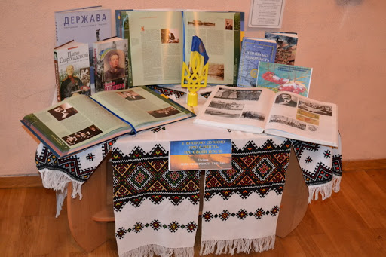
Книжкова виставка:
“ Україна - моя молитва “

